Slide 1
시뮬레이션
Simulation
강도희 개미만해서 안보이겠ㅈ;?

Slide 2
시뮬레이션
1. 정의
알고리즘을 풀 때 모든 과정이 제시되어 그 과정을 거쳐 나온 결과를 추론하는 문제
2. 쉽게 푸는 방법
공식 대입 + 많이 풀어 보기
https://myeongmy.tistory.com/9 //JAVA 팁
3. 문제는 다음 장에 넣어둠 !

Slide 3
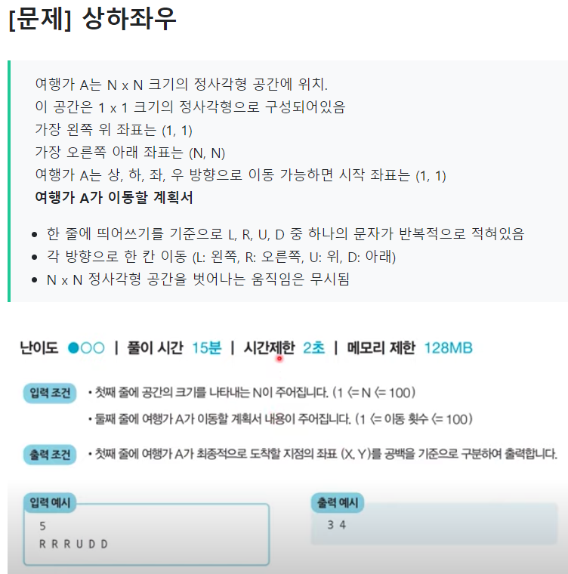
이게 N인데 지금은 입력 예시처럼 5개
여행가 >>
(1, 1)
1
추론 끝 코딩 시작
(3, 4)
(5, 5)
L : 왼쪽 R : 오른쪽 U : 위쪽 D : 아래
NXN 범위를 벗어난 명령은 이동하지 않아요

Slide 4
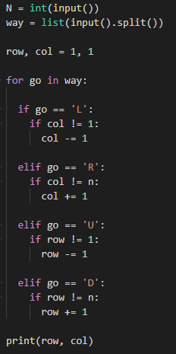
기억할 것
L : 왼쪽 R : 오른쪽 U : 위쪽 D : 아래 시작좌표 : (1, 1)
NXN 범위를 벗어난 명령은 이동하지 않아요

Slide 5
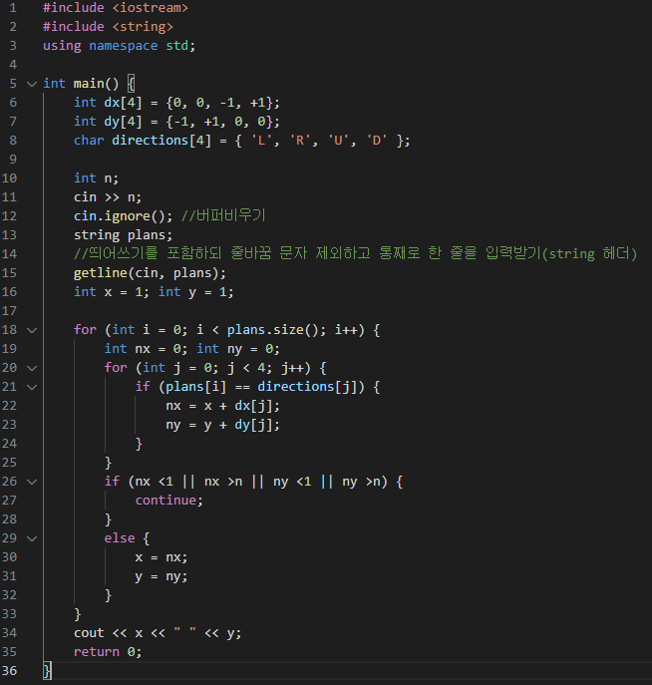
기억할 것
L : 왼쪽 R : 오른쪽 U : 위쪽 D : 아래 시작좌표 : (1, 1)
NXN 범위를 벗어난 명령은 이동하지 않아요

Slide 6
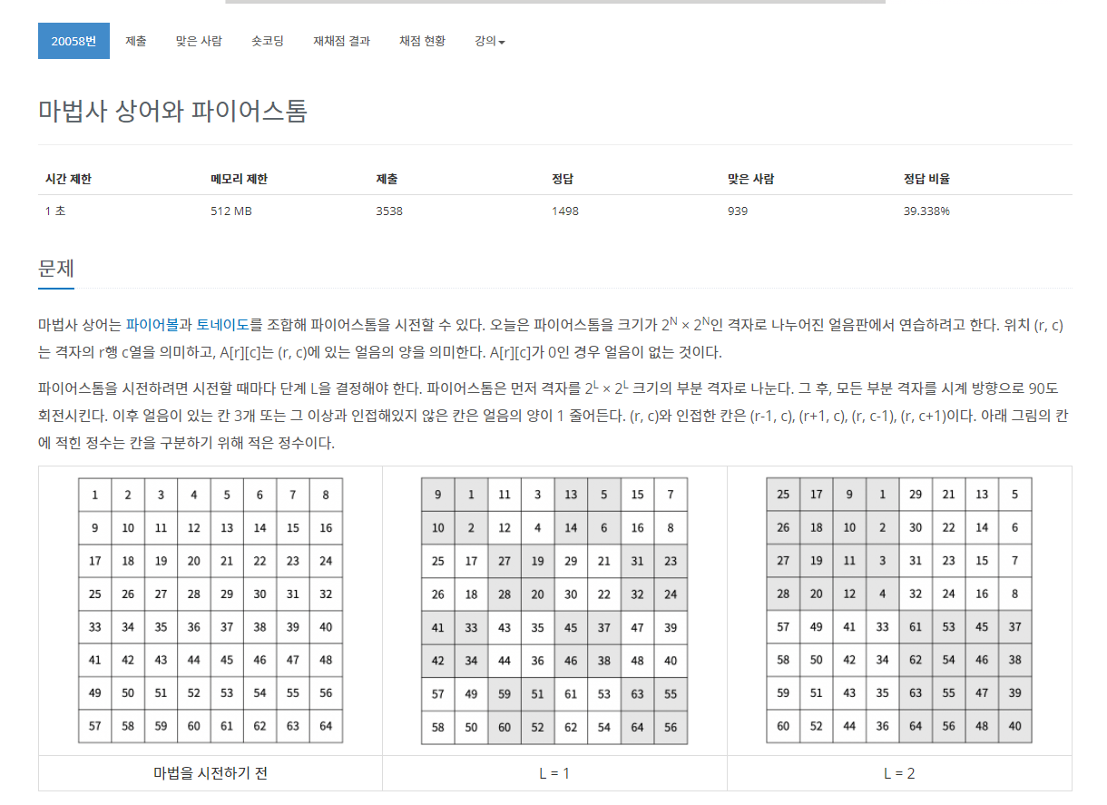
삼성 SW 역량테스트에서 가장 최근 출제된 시뮬레이션 문제 (2020 하반기..)
> 백준 20058번 마법사 상어와 파이어스톰 (BFS+시뮬)
Notes:
https://www.acmicpc.net/problem/20058

Slide 7
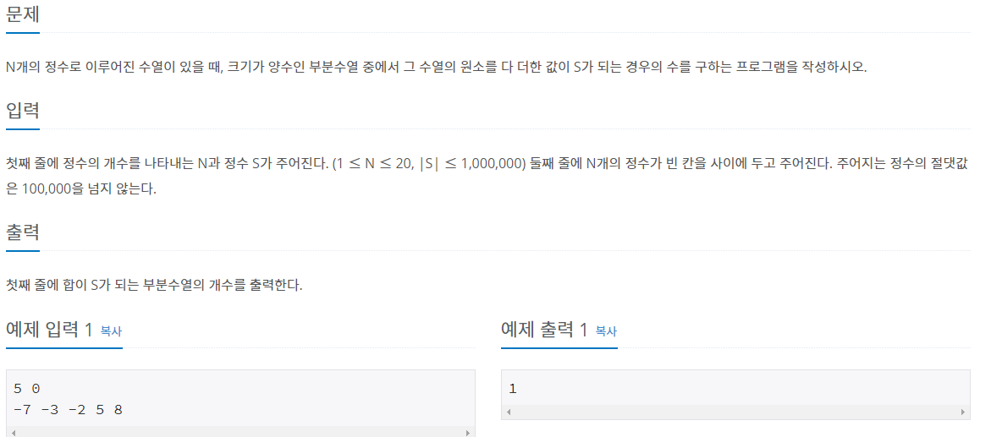
백준 1182번 > 부분 수열의 합 (DFS+시뮬)
Notes:
https://www.acmicpc.net/problem/1182

Slide 8
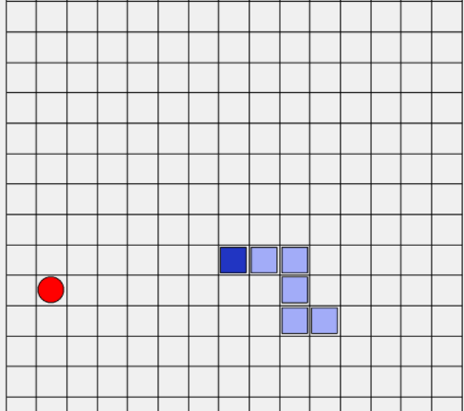
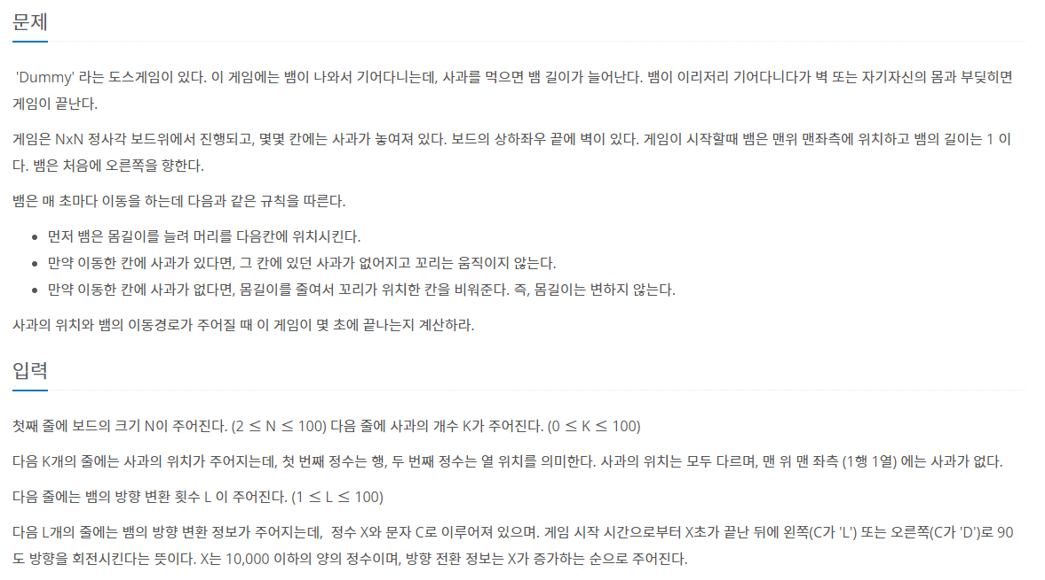
백준 3190번 > 뱀
Notes:
https://www.acmicpc.net/problem/3190

Slide 9
시뮬레이션 풀이에 도움되는 문제 모음 (앞에 이야기한 거 말고도…!)
골드문제
https://www.acmicpc.net/problem/14503
https://www.acmicpc.net/problem/14890
https://www.acmicpc.net/problem/12100
실버 문제
https://www.acmicpc.net/problem/2947
https://www.acmicpc.net/problem/1244
https://www.acmicpc.net/problem/1331

Slide 10
시뮬레이션 풀이에 도움되는 문제 모음 (앞에 이야기한 거 말고도…!)
시뮬레이션이 이해가 안돼요!
https://blog.encrypted.gg/948
카카오 코테 나도 한다!
https://tech.kakao.com/2021/02/16/2021-kakao-recruitment-round-2/
알고리즘 정복하자!
https://myeongmy.tistory.com/55

Slide 11
끝

